Slide 1
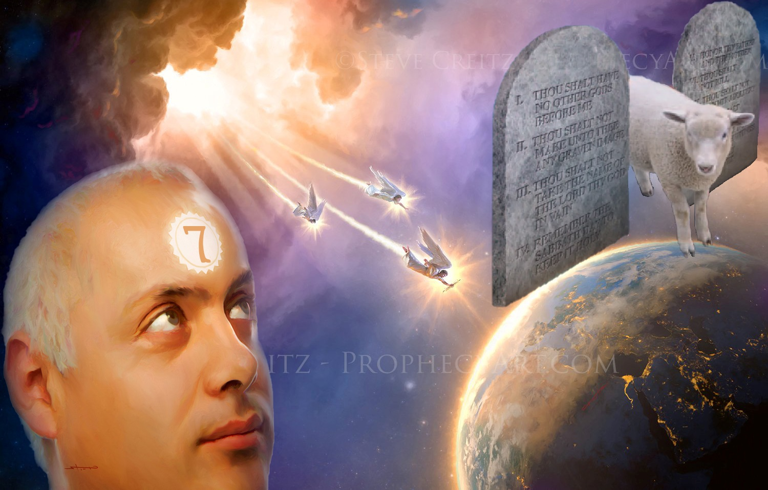
EL SELLO DE DIOS Y LA MARCA DE LA BESTIA – PRIMERA PARTE
Lección 11 para el 10 de junio de 2023

Slide 2
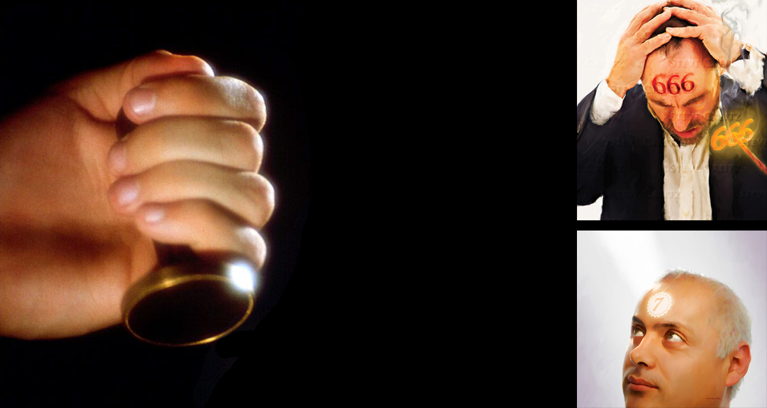
“Entonces vi a otro ángel que subía del este con el sello del Dios vivo. Y clamó a gran voz a los cuatro ángeles, quienes habían recibido poder de dañar la Tierra y el mar, y les dijo: ‘No dañen la Tierra, ni el mar, ni los árboles, hasta que sellemos en sus frentes a los siervos de nuestro Dios’ ”
(Apocalipsis 7:2, 3)

Slide 3
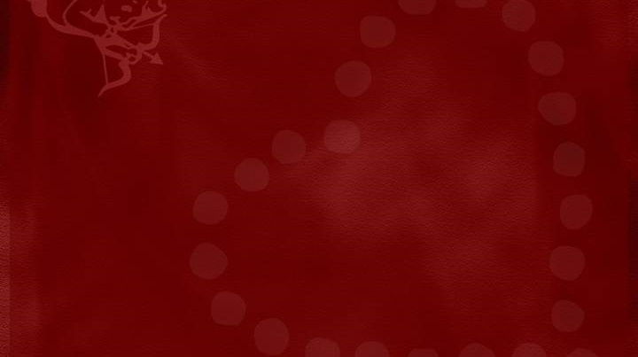
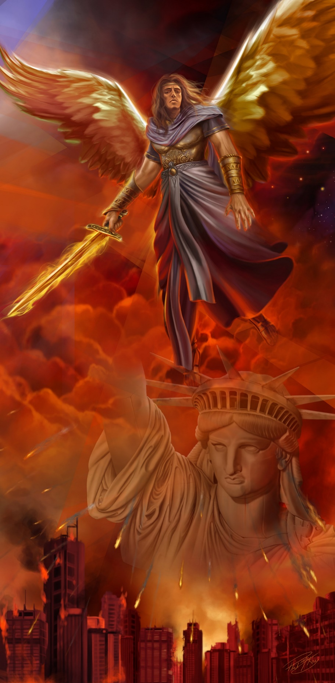

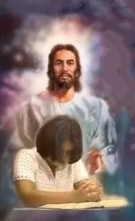






El mensaje del tercer ángel es el más extenso de todos (Ap. 14:9-13). Advierte acerca de no adorar a la bestia, ni recibir su marca, y concluye hablándonos de la paciencia (o perseverancia) de los santos.
Los “santos”, son aquellos que se mantienen firmes de parte de Dios en el conflicto entre el bien y el mal.
Para entender este mensaje, debemos examinarlo a la luz de los acontecimientos narrados en Apocalipsis 13.
La perseverancia de los santos:
Guardar los mandamientos.
Tener la fe de/en Jesús.
Los problemas que enfrentan los santos:
No recibir la marca.
Seguir al Cordero.
Oponerse al poder blasfemo.

Slide 4

LA PERSEVERANCIA DE LOS SANTOS

Slide 5


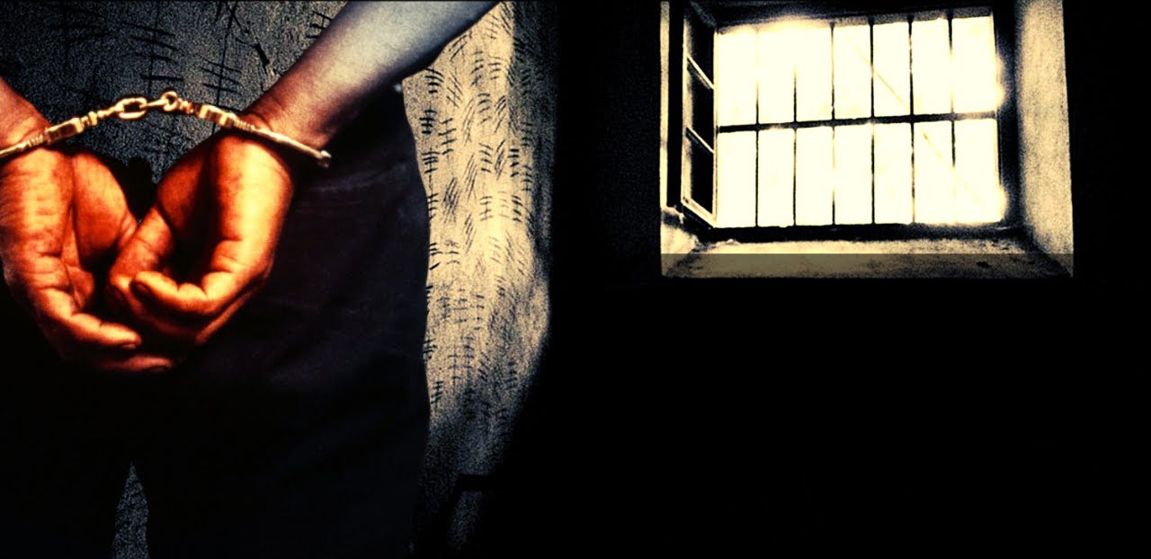
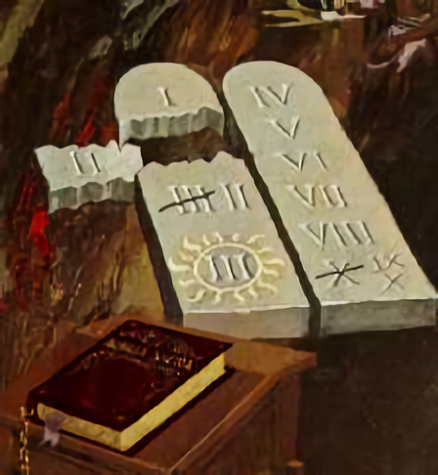
GUARDAR LOS MANDAMIENTOS
“¡En esto consiste la perseverancia de los santos, los cuales obedecen los mandamientos de Dios…!” (Apocalipsis 14:12 NVI)
¿Por qué necesitan los santos perseverar (Mr. 13:13)?
Jesús nos avisó del tiempo en el que seríamos “aborrecidos de todos” por causa de su nombre. Necesitamos estar firmes ante esta situación.
¿Por qué seremos aborrecidos? Según Apocalipsis 14:12, porque obedecemos los mandamientos, tal como están escritos en Éxodo 20:2-17.
La bestia enseña mandamientos adulterados. Adorar a la bestia implica seguir sus mandamientos y aceptar el domingo como día de adoración, en lugar del sábado.
Al adorar a Dios en esos momentos seremos apartados de la sociedad, y perseguidos (Ap. 13:15-17). De ahí la importancia de la perseverancia.

Slide 6

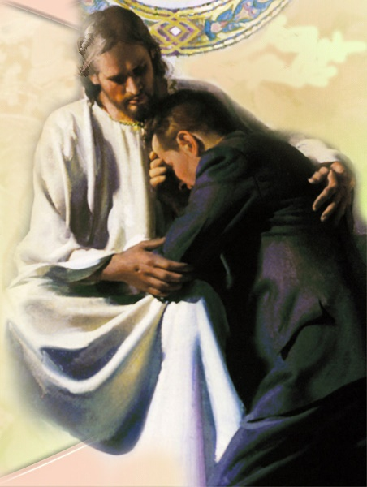
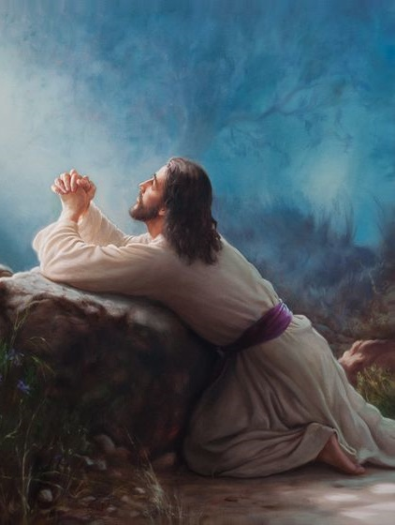
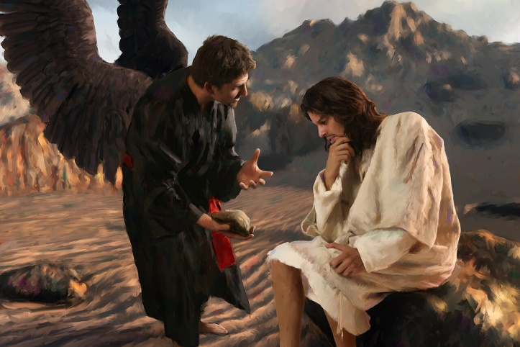
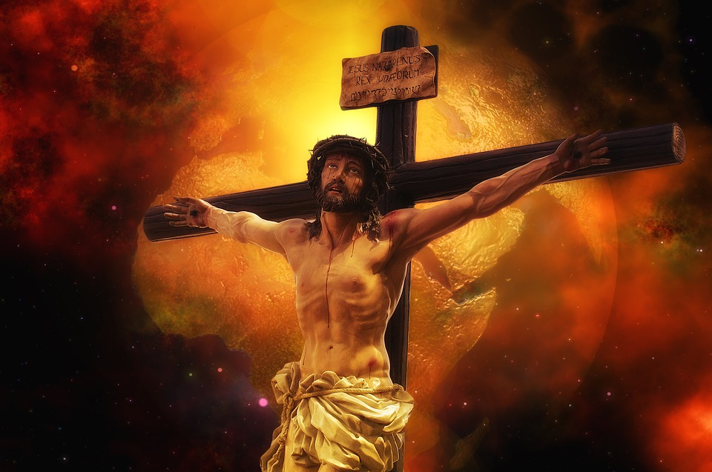
TENER LA FE DE/EN JESÚS
“Aquí está la paciencia de los santos, los que guardan […] la fe de Jesús. (Apocalipsis 14:12)
En griego, se puede traducir tanto “la fe en Jesús” como “la fe de Jesús”.
Guardar la fe “en” Jesús implica recibir su gracia y su perdón, y ser transformados por Él. Guardar la fe “de” Jesús es ejercer la misma fe que Él tuvo. ¿Cuál fue la fe de Jesús?
Durante toda su vida, permaneció con su vista puesta en su misión (Lc. 2:49). No importaban las veces que se le intentase hacer dudar, Él siguió firme (Mt. 4:3-4).
En la cruz, sintiéndose abandonado por el Padre, no perdió su fe, y entregó su vida por nosotros (Mt. 27:46, 50). Ahora es el momento de prepararnos para afrontar el fin con la fe de/en Jesús.

Slide 7

LOS PROBLEMAS QUE ENFRENTAN LOS SANTOS

Slide 8

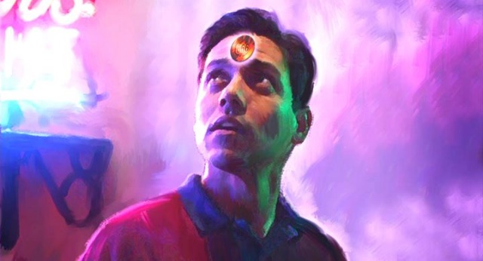
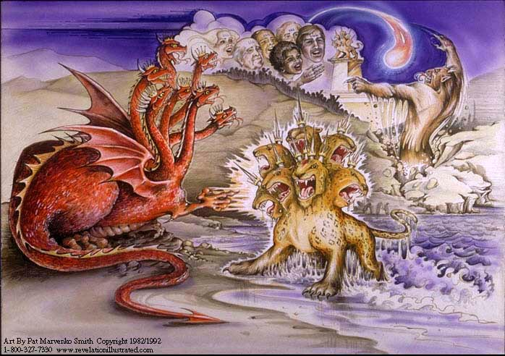
NO RECIBIR LA MARCA
“Os expulsarán de las sinagogas; y aun viene la hora cuando cualquiera que os mate, pensará que rinde servicio a Dios” (Juan 16:2)
El dragón (Satanás) entrega su poder a la bestia (Ap. 13:2)
A través de ella, él consigue la adoración de toda la tierra (Ap. 13:4)
Una segunda bestia (un falso profeta) ejerce el poder de la bestia, y hace que todos la adoren (Ap. 13:12)
Además, hace una imagen para que se la adore también (Ap. 13:14)
¡Y todos creen que, al adorar a la imagen, al falso profeta o a la bestia, están adorando a Dios! Sin embargo, al que adoran en realidad es a aquel que les da el poder a todos ellos: Satanás.
Cuando la bestia imponga su marca y obligue a todos a adorar en domingo, se impondrán medidas económicas y, finalmente, un decreto de muerte (Ap. 13:15-17). Pero Dios guardará a sus hijos fieles.

Slide 9

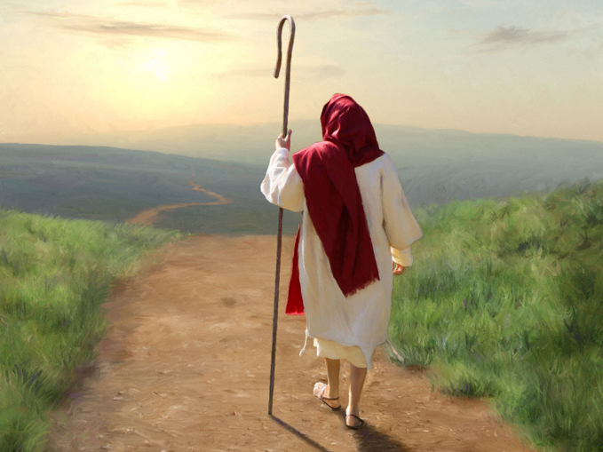
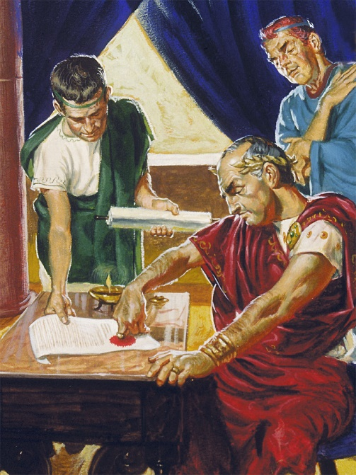
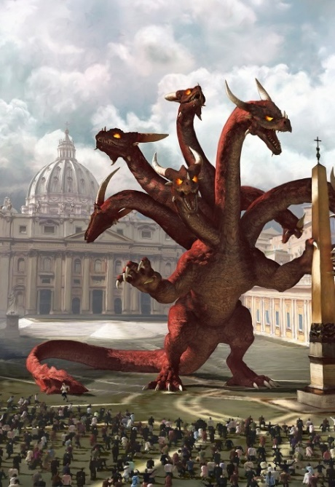
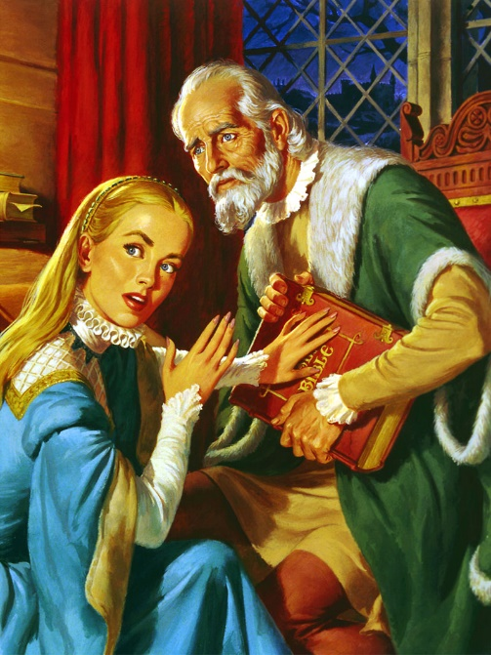
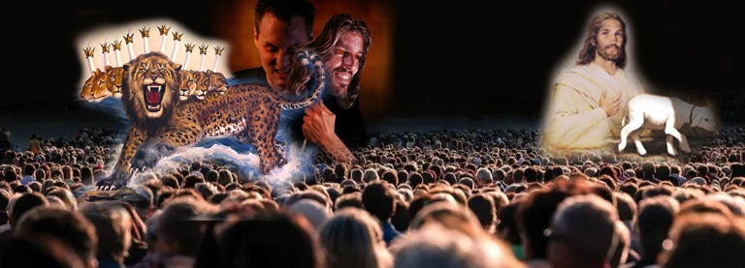
SEGUIR AL CORDERO
“[…] Estos son los que siguen al Cordero por dondequiera que va […]” (Apocalipsis 14:4)
De aquellos que se mantengan firmes en el conflicto final se dice que “siguen al Cordero” (Ap. 14:4).
Sin embargo, aquellos “cuyos nombres no han sido escritos en el libro de la vida” (Ap. 13:8 NVI), siguen a la bestia. ¿Quién o qué es esta bestia?
Satanás empleó al imperio romano para perseguir a Jesús (Ap. 12:3-4). Luego, “le confirió a la bestia su poder, su trono y gran autoridad” (Ap. 13:2 NVI). Esta bestia tiene su trono en la misma Roma (Ap. 17:9), y ha ejercido su autoridad para perseguir durante mucho tiempo al pueblo fiel de Dios (Ap. 13:7).
No habrá terreno neutral en el conflicto final. O seguimos al Cordero, o seguimos a la bestia (a la que seguirán “todos los moradores de la tierra” [Ap. 13:8]).

Slide 10

“No es el temor al castigo, o la esperanza de la recompensa eterna, lo que induce a los discípulos de Cristo a seguirle. Contemplan el amor incomparable del Salvador, revelado en su peregrinación en la tierra, desde el pesebre de Belén hasta la cruz del Calvario, y la visión del Salvador atrae, enternece y subyuga el alma. El amor se despierta en el corazón de los que lo contemplan. Ellos oyen su voz, y le siguen”
E. G. W. (El Deseado de todas las gentes, pg. 446)

Slide 11

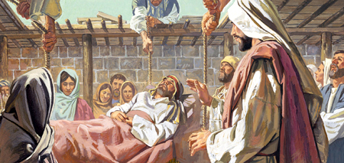
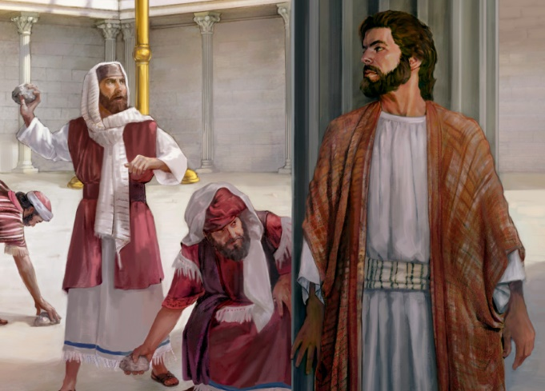
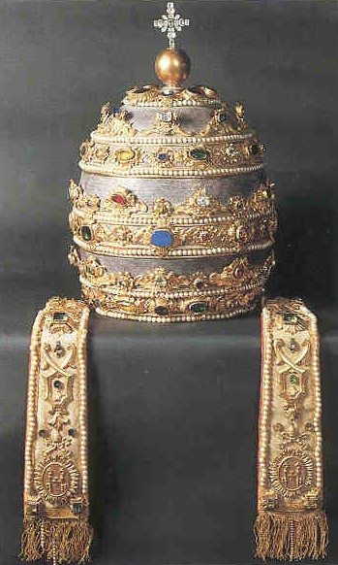
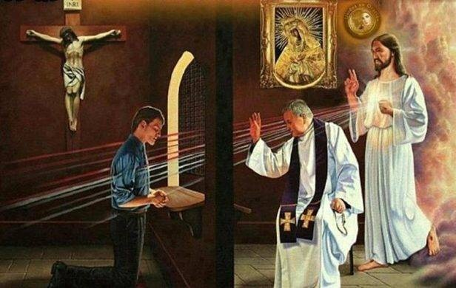
OPONERSE AL PODER BLASFEMO
“También se le dio boca que hablaba grandes cosas y blasfemias…” (Apocalipsis 13:5)
A Jesús se le acusó de dos tipos de blasfemia:
Perdonar pecados (Lc. 5:21)
Hacerse igual a Dios (Jn. 10:33)
Por supuesto, Jesús no blasfemaba porque Él es Dios. Sin embargo, cualquiera que se atribuye cualquiera de estas dos acciones sin ser Dios, es blasfemo.
La Iglesia Romana enseña que los sacerdotes pueden perdonar directamente los pecados. Además, enseñan que su máximo dirigente ocupa el lugar de Dios en la Tierra [“Nosotros [los papas] tenemos en esta Tierra el
lugar del Dios todopoderoso” (The Great Encyclical Letters of Pope Leo XIII, 193)].
Este poder blasfemo obligará a todos a adorarle. Pero Dios no pide adoración forzada, sino de corazón.

Slide 12

“No hay mas que dos posibilidades, o la lealtad o la deslealtad. A todos, como cristianos, nos hace falta valentía para mantener en alto el estandarte en el que están inscritos los mandamientos de Dios y la fe de Jesús... La línea de separación entre los obedientes y los desobedientes debe ser clara y definida. Debemos estar firmemente decididos a cumplir la voluntad divina en todo momento y lugar”
E. G. W. (My life today, 10 de marzo)

